Slide 1
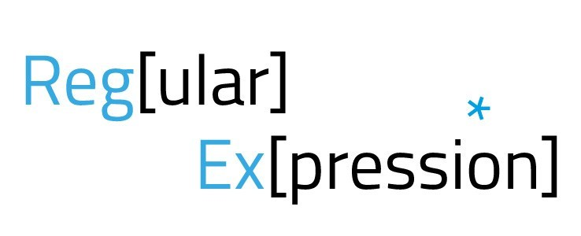
Expresiones regulares

Slide 2
Que es una expresión regular?
Una expresión regular, también conocida como “regex”, es una secuencia de caracteres que conforma un patrón de búsqueda. Se utilizan principalmente para la búsqueda de patrones de cadenas de caracteres u operaciones de sustituciones

Slide 3
Construcción de una expresión regular

Slide 4


Alternación:
Se define con una barra vertical “|” la cual sirve para separar las alternativas y estas se evalúan de izquierda a derecha.
hombre|mujer

Slide 5
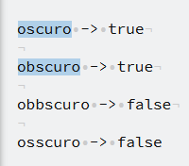

Cuantificación:
Un cuantificador tras un carácter especifica la secuencia con la que este puede ocurrir.
Los cuantificadores más comunes son “ ? ”,” + ” y “ * ”
El signo de interrogación indica que el carácter que le precede puede aparecer como mucho una vez

Slide 6
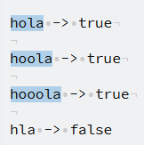

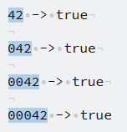

Cuantificación:
El signo “ + ” indica que el carácter que le precede debe aparecer, al menos, una vez
El asterisco “ * ” indica que el carácter que le precede puede aparecer cero, una, o más veces.

Slide 7


Agrupación:
Los paréntesis pueden usarse para definir el ámbito y precedencia de los demás operadores.

Slide 8
Descripción de las expresiones regulares:

Slide 9


El punto “ . ” :
El punto se interpreta por el motor de búsqueda como "cualquier carácter", es decir, busca cualquier carácter sin incluir los saltos de línea.
El signo de exclamación “ ! ” :
Se utiliza para realizar una "búsqueda anticipada negativa". La construcción de la expresión regular es con el par de paréntesis, el paréntesis de apertura seguido de un signo de interrogación y el signo de exclamación.

Slide 10


La barra invertida o “backslash”
La barra invertida se utiliza para escapar el siguiente carácter de la expresión de búsqueda de forma que este adquiera un significado especial o deje de tenerlo.
la barra inversa no se utiliza nunca por sí sola, sino en combinación con otros caracteres.

Slide 11
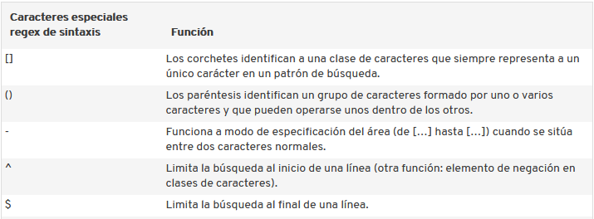
Caracteres especiales

Slide 12
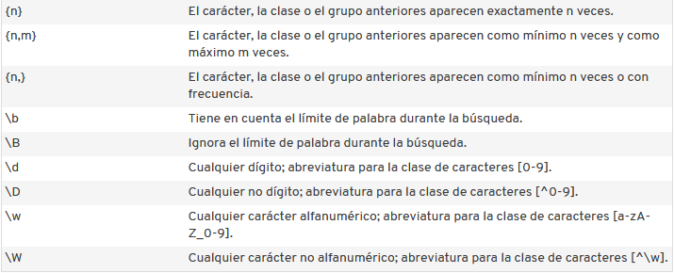
Caracteres especiales

